Slide 1
NOTRANJI IN ZUNANJI KIPARSKI PROSTOR

Slide 2
Pozdravljeni osmošolci!
Ta teden začenjamo novo nalogo.
Še vedno se bomo ukvarjali s kiparstvom. Obravnavali bomo kiparski prostor. Kot boš spoznal v nadaljevanju, je le ta lahko pozitiven ali negativen. Vsak kip ima namreč svojo maso, obliko in površino, h kipu pa spadajo tudi prazni deli kipa – poglobljeni deli kipa, odprtine in praznine, ki ga obdajajo.
Če vas zanima, kakšne naloge ste mi do sedaj poslali, si oglejte spletno razstavo vašega razreda (tisti, ki še niste, poskrbite, da oddate vse naloge).
V mesecu juniju (do 15. junija) boste dobili vsi oceno vašega dela na daljavo.
Veselo ustvarjanje in veliko iznajdljivosti vam želim!

Slide 3
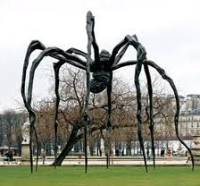
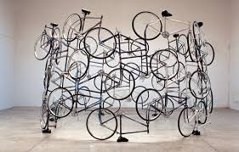
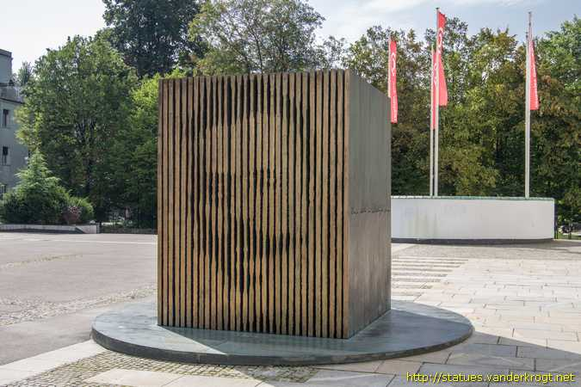
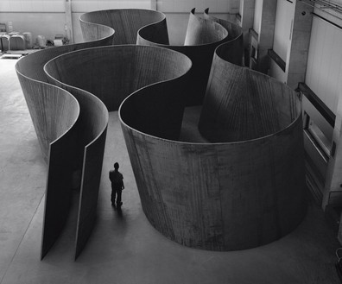
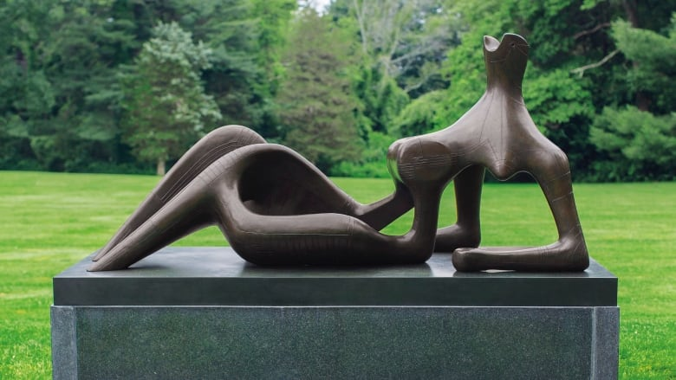
Snov o notranjem in zunanjem kiparskem prostoru pozorno preberi v učbeniku: https://eucbeniki.sio.si/lum8/2851/index.html
Ko prebereš teoretični del, reši tudi naloge na koncu poglavja: https://eucbeniki.sio.si/lum8/2851/index6.html Z nalogami ponoviš prebrano snov, morda ti bodo v pomoč pri izdelavi naloge.

Slide 4
Naloga: Izdelaj kip tako, da upoštevaš, da ga sestavlja tako negativen kot pozitiven prostor
Iz papirja izdelaj kip, pri katerem si pozoren na uporabo pozitivnega in negativnega prostora – na konveksne in konkavne oblike, iz katerih ga sestaviš. Uporabiš lahko papir različnih kvalitet (navaden papir, šeleshamer, karton, embalaža). Uporabiš lahko različna geometrijska telesa iz papirja, ki jih sestavljaš v celoto.
Kaj vse lahko počnemo s papirjem in kartonsko embalažo: PREPOGIBAMO, REŽEMO, ZVIJAMO, MEČKAMO, TRGAMO, LEPIMO (DODAJAMO IN ODVZEMAMO), PERFORIRAMO (izrezujemo odprtine).
POTREBŠČINE: PAPIR RAZLIČNIH KVALITET, ŠKARJE, TAPETNI NOŽEK, LEPILO, SALOTEJP, TRŠO PODLAGO za rezanje in izrezovanje papirja.
Izdelek naj bo celostno dokončan. Pozoren bodi na detajle in estetskost izdelka.
Na naslednji strani si poglej primere, ki pa niso zavezujoči. Izdelaj svoj inovativen nepredmetni kip.
Fotografiraj končan izdelek in ga do 12.6. 2020 pošlji na moj email tea.curk-sorta@os-sturje.si
Fotografija, ki jo pošljete, naj bo fotografirana pri dobri svetlobi, viden naj bo celoten izdelek, pozoren bodi tudi na ozadje.

Slide 5
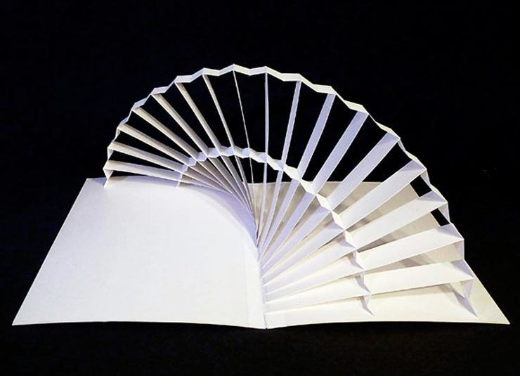

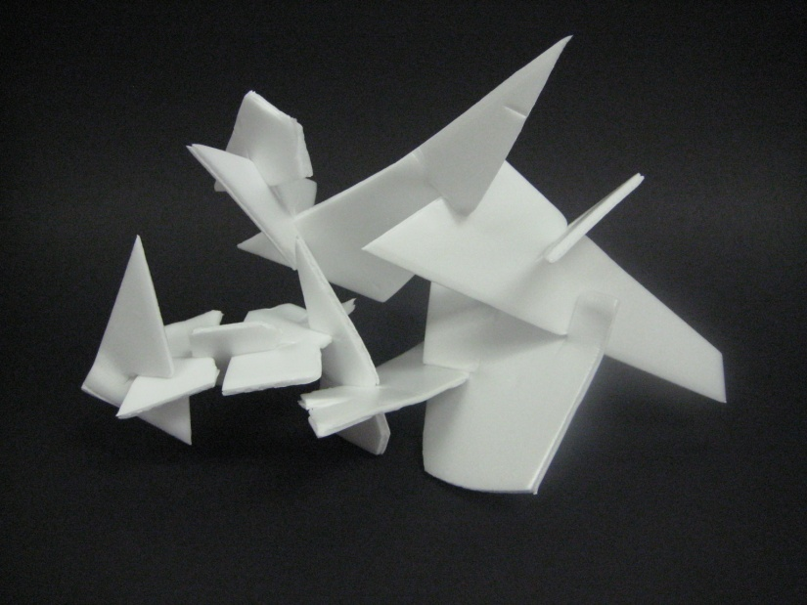
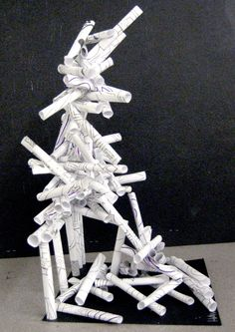
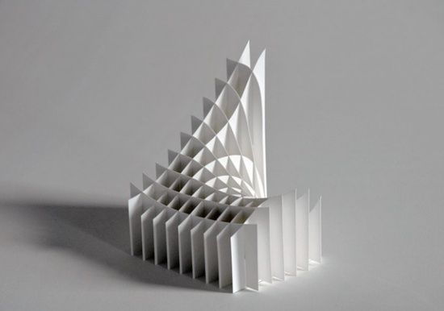
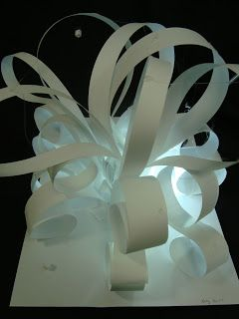

Slide 6
Če je karkoli nejasnega, mi lahko pišete.
Kriteriji samoocenjevanja:
KRITERIJI | ŠTEVILO MOŽNIH TOČK | ŠTEVILO DOSEŽENIH TOČK
Nazorna ponazoritev kiparske naloge – kip, pri katerem poudariš konveksne in konkavne oblike, notranji in zunanji kiparski prostor | 5
Stabilnost kiparskega dela, ravnovesje kompozicije | 5
Izvirnost, domiselnost, inovativnost kiparske kompozicije | 5
Likovna čistost in natančnost | 5

